Slide 1

Iperglicemia
Per IPERGLICEMIA si intende
un livello alto di glucosio nel sangue
glicemia > 200 mg/dl
L’iperglicemia si manifesta con:
aumento di sete, bisogno di urinare di frequente, fame, stanchezza, irritabilità, agitazione, scarsa concentrazione
1
Notes:
1

Slide 2
Iperglicemia
L’iperglicemia si manifesta con:
aumento di sete
bisogno di urinare di frequente
fame
stanchezza
irritabilità, agitazione
scarsa concentrazione
Iperglicemia cosa fare?
consentire di bere molta acqua,
di andare in bagno ad urinare
lasciare tranquillo il ragazzo
se possibile non interrogarlo
non far fare attività fisica
Seguire le indicazioni del piano terapeutico individuale
e avvisare la famiglia
2
Notes:
2

Slide 3
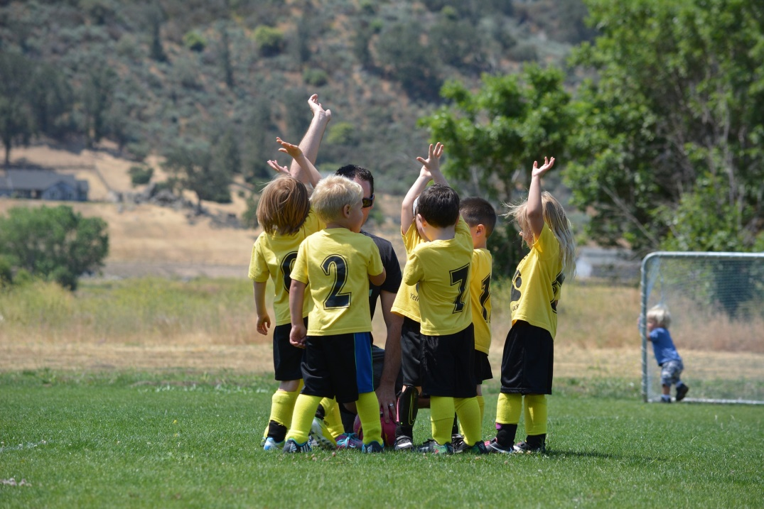
L’attività fisica
Come abbiamo visto, la cura del Diabete di tipo 1 prevede, tra le altre cose, anche un’attività fisica costante e adeguata all’età.
Come tutti, i bambini/ragazzi con Diabete di tipo 1, possono fare attività fisica a Scuola e al
di fuori del contesto scolastico.
È opportuno che siano incentivati e sensibilizzati a praticare un’adeguata attività fisica, che promuove benessere psicofisico.
3
Notes:
immagine gratuita pixabay. com
3

Slide 4
L’attività fisica a Scuola
Affinché i bambini/ragazzi con Diabete di tipo 1 possano praticare in sicurezza attività fisica a Scuola è fondamentale la collaborazione tra insegnanti e famiglia.
Nel luogo in cui si pratica l’attività fisica è opportuno avere a disposizione:
- le indicazioni del piano individuale terapeutico
- gli strumenti per la misurazione della glicemia (glucometro)
4
Notes:
4

Slide 5
L’attività fisica a Scuola
La maggior parte dei bambini/ragazzi è in grado di misurarsi la glicemia e di riconoscere i sintomi dell’ipoglicemia.
Tuttavia è indispensabile controllare la glicemia sempre prima dell’inizio e al termine dell’attività sportiva, indipendentemente dall’età.
Durante l’attività, è opportuno avere a disposizione in palestra o dove si pratica l’attività, alimenti, bevande per correggere eventuali ipoglicemie.
5
Notes:
Dott. MACEDONI
5

Slide 6
L’attività fisica a Scuola
Far procrastinare l’attività fisica
se la glicemia è inferiore a 100-110 mg/dl
oppure
se la glicemia è maggiore 250 mg/dl
6
Notes:
Dott. MACEDONI
6

Slide 7

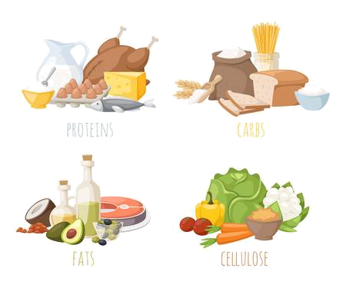

L’alimentazione
Altro cardine nella cura del
Diabete di tipo 1 è
l’alimentazione, come per tutti,
sana, variata ed equilibrata.
7
Notes:
7

Slide 8
L’alimentazione a Scuola per i bambini/ragazzi
con Diabete di tipo 1
Prima di un pasto (come il pranzo) il bambino/ragazzo deve:
- misurare la glicemia
- praticare l’insulina
- rispettare l’intervallo di tempo tra somministrazione di insulina
e inizio del pasto.
8
Notes:
8

Slide 9
L’alimentazione a Scuola per i bambini/ragazzi
con Diabete di tipo 1
Durante il pasto il bambino/ragazzo deve fare attenzione a consumare le quantità previste di carboidrati complessi (pane, pasta, riso, patate, prodotti da forno) in relazione alla terapia insulinica.
È possibile che, per il bambino/ragazzo con Diabete di tipo 1, sia richiesta alla Scuola una dieta personalizzata.
9
Notes:
9

Slide 10

Grazie!
10
Notes:
10

Slide 11
Bibliografia e Sitografia
- Raccomandazioni sulla terapia insulinica in età pediatrica gruppo di studio di diabetologia pediatrica S.I.E.D.P. Acta Biomedica 2015
- Raccomandazioni sull’utilizzo della tecnologia in diabetologia pediatrica 2019 Gruppo di studio S.I.E.D.P. sul diabete in età̀ pediatrica. Acta Biomedica 2019
- ISPAD(International Society for Pediatric and Adolescent Diabetes) Guideline
- Piano sulla malattia diabetica - Ministero della Salute – DG Programmazione Sanitaria - Commissione Nazionale Diabete; gennaio 2013
- Manuale operativo per l’applicazione del Piano sulla Malattia Diabetica in età evolutiva 2013 S.I.E.D.P. Società Italiana di Endocrinologia e Diabetologia Pediatrica
11
Notes:
11

Slide 12
Bibliografia e Sitografia
- Documento strategico di intervento integrato per l’inserimento del bambino, adolescente e giovane con diabete in contesti scolastici, educativi, formativi al fine di tutelarne il diritto alla cura, alla salute, all’istruzione e alla migliore qualità della vita – a cura di AGD Italia in collaborazione con Ministero della Salute, Ministero dell’Istruzione, dell’Università, della Ricerca; novembre 2013
- www. Sostegno 70.org Associazione “SOStegno 70 Centro Regionale di Riferimento per la Diabetologia Pediatrica Clinica Pediatrica - IRCCS Ospedale San Raffaele di Milano –
- www. Agditalia.it AGD ITALIA Coordinamento delle Associazioni Italiane di aiuto a bambini e giovani con diabete
12
Notes:
12

